Slide 1
Building on present, shaping the future
Bilateral Chamber of Commerce Bulgaria Romania

Slide 2
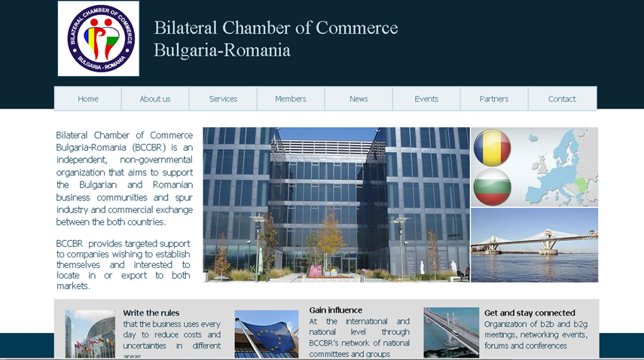
www.bccbr.com

Slide 3
www.bccbr.com
Визия
ДТКБР да се превърне в отправна точка и връзка между компании от двете държави и основен канал за промотиране на бизнес възможностите по долното поречие на р. Дунав.
Мисия
ДТКБР своеобразен инфо-център и комуникационна представлява платформа за компании от България и Румъния и представя обединение на “гласа” на своите членове.

Slide 4
Bilateral Chamber of Commerce Bulgaria Romania
Цели

Slide 5
www.bccbr.com
Насърчаване и развитие на икономическите и индустриалните отношения между България и Румъния;
Подкрепа трансгранично сътрудничество и съвместна работа за по-добро интегриране на бизнеса в двете страни;
Подпомагане развитието на индустриалното и търговското сътрудничество между членовете на регионално и национално ниво;
Иницииране на срещи и контакти между румънския и българския бизнес, организиране на бизнес форуми и други събития за развитие сътрудничеството между двете страни

Slide 6
Bilateral Chamber of Commerce Bulgaria Romania
Услуги

Slide 7
www.bccbr.com
ПОДКРЕПА И ПРОМОТИРАНЕ НА БИЗНЕСА
ВЪЗМОЖНОСТИ ЗА КОМУНКИКАЦИЯ
ОБМЯНА ОПИТ, ТРАНСФРЕФ НА ЗНАНИЕ И ТЕХНОЛОГИИ
ИНФОРМАЦИОННИ УСЛУГИ
ПРОФЕСИОНАЛНО РАЗВИТИЕ

Slide 8
Bilateral Chamber of Commerce Bulgaria Romania
Ползи за членовете

Slide 9
www.bccbr.com
Представляване и защитаване интересите на членовете на национално и местно ниво в двете държави
Организиране на конференции, панаири, семинари, свързани с търговски въпроси и теми, актуални за двата пазара
Получаване на месечен бюлетин с обзорен анализ
Покани за работни срещи и събития
Специални преференциални условия за ползване на услуги между членовете на камарата

Slide 10
www.bccbr.com

Slide 11
Bilateral Chamber of Commerce Bulgaria Romania
Последни дейности

Slide 12
www.bccbr.com
Поредица от събития по поречието на р. Дунав
27 септ., Гюргево, Румъния
14 окт., Видин, България
ТЕМА:
Дунавската стратегия през погледа на местните власти и бизнеса -възможностите за МСП и международно сътрудничество

Slide 13
Mariyana Hamanova Vice President of BCCBR Sofia, Triaditsa st, 6, 3rd floor Bucuresti, Arcului st. 21 mariyana.hamanova@bccbr.com www.bccbr.com
BCCBR

